Slide 1
Patyčios internete
Arūnas Gutauskas, VII b klasė

Slide 2
Patyčios internete, tai yra agresyvus ir tyčinis elgesys, kuris vyksta virtualioje erdvėje.

Slide 3
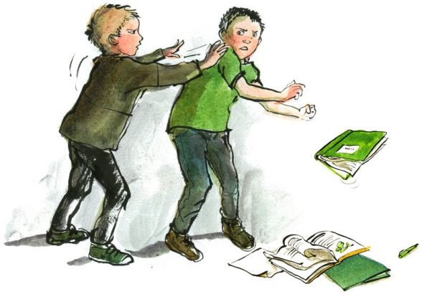
Kaip apsiginti nuo patyčių internete?
Tokiose situacijose nukentėjęs žmogus praktiškai neturi galimybių apsiginti ir apsisaugoti.

Slide 4
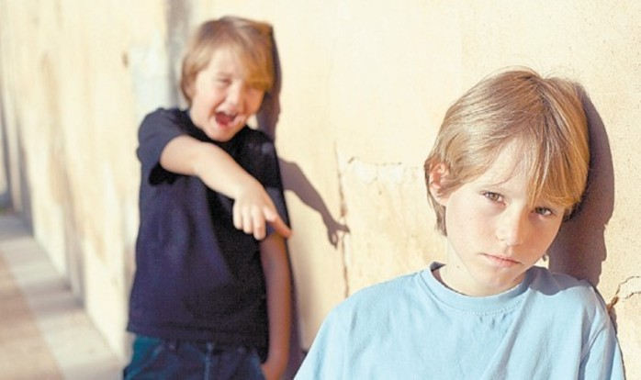
Ar daug paauglių patyria patyčias internete?
Naujausių tyrimų duomenys atskleidė, kad beveik kas penktas Lietuvos paauglys yra patyręs elektronines patyčias.

Slide 5
Vaikai, iš kurių tyčiojamasi, dažnai paguodos ieško virtualioje erdvėje.

Slide 7
Apibendrinimas
Labai daug vaikų patyria patyčias, bet maža jų dalis kreipiasi pagalbos.

